Slide 1
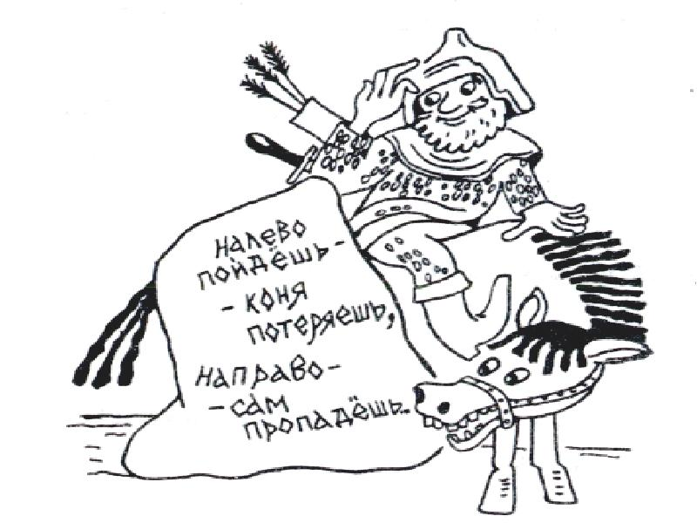
Автор: Насырова О.Н.
МБОУ «Школа №62»

Slide 2
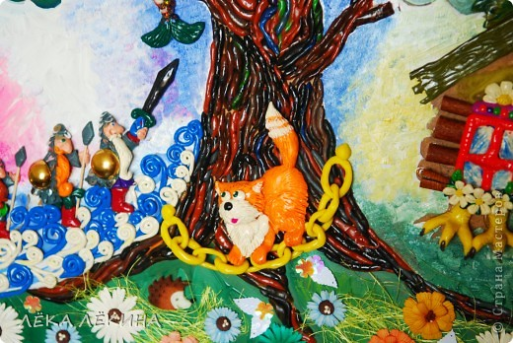
«Идет налево – песнь заводит,
Направо – сказку говорит...»

Slide 3
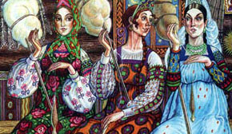
«Кабы я была царица,
- Говорит одна девица,
- То на весь крещеный мир
Приготовила б я пир».
«Кабы я была царица,
- Говорит ее сестрица,
- То на весь бы мир одна
Наткала б я полотна».
«Кабы я была царица,
- Третья молвила сестрица,
- Я б для батюшки-царя Родила богатыря»

Slide 4
Тема урока: Алгоритмическая конструкция «Ветвление»
Цель урока: Знакомство с алгоритмической конструкцией «ветвление»

Slide 5
Карта урока
Определение темы и цели урока | Актуализация понятий | Диктант | Чем пахнут ремёсла? | Решение квадратного уравнения | Оценка учителя
выставляются баллы от 0 до 5, оценивая свою работу на каждом этапе урока

Slide 6
Диктант
Вариант 1
a:=2
b:=a+4
b:=1-b
c:=-b+3*a
Вариант 2
a:=5
b:=a+6
b:=-a
c:=-a-2*b

Slide 7
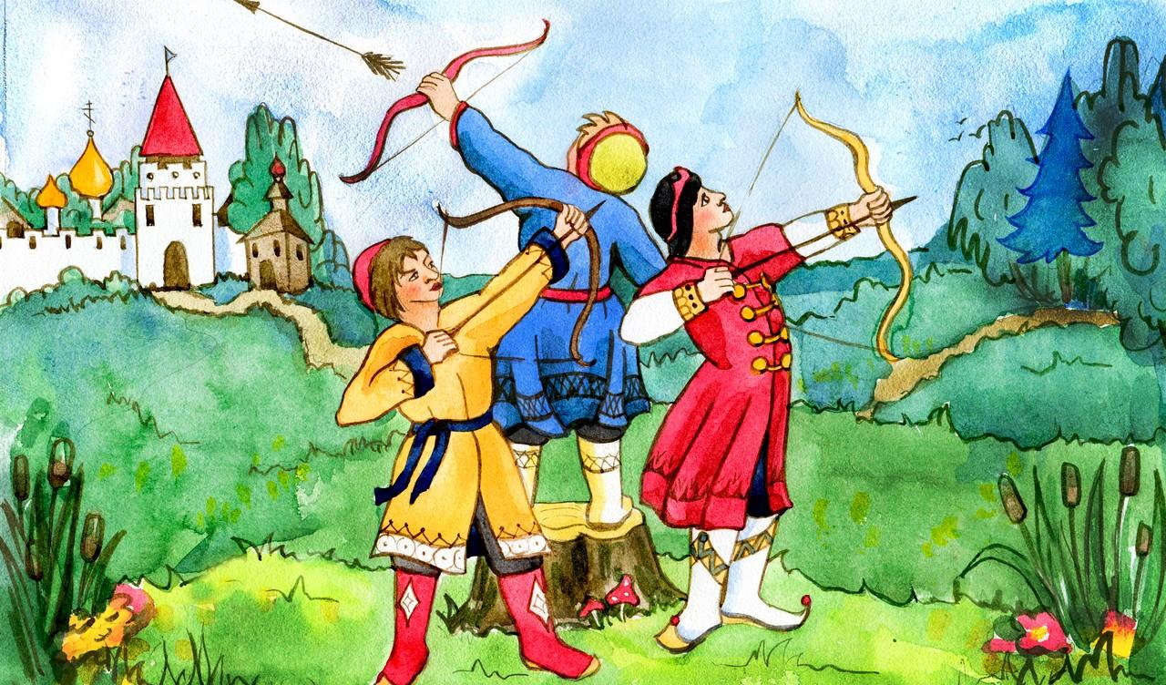


Иван царевич и серый волк, Алеша попович
Царевна лягушка
Колобок

Slide 8
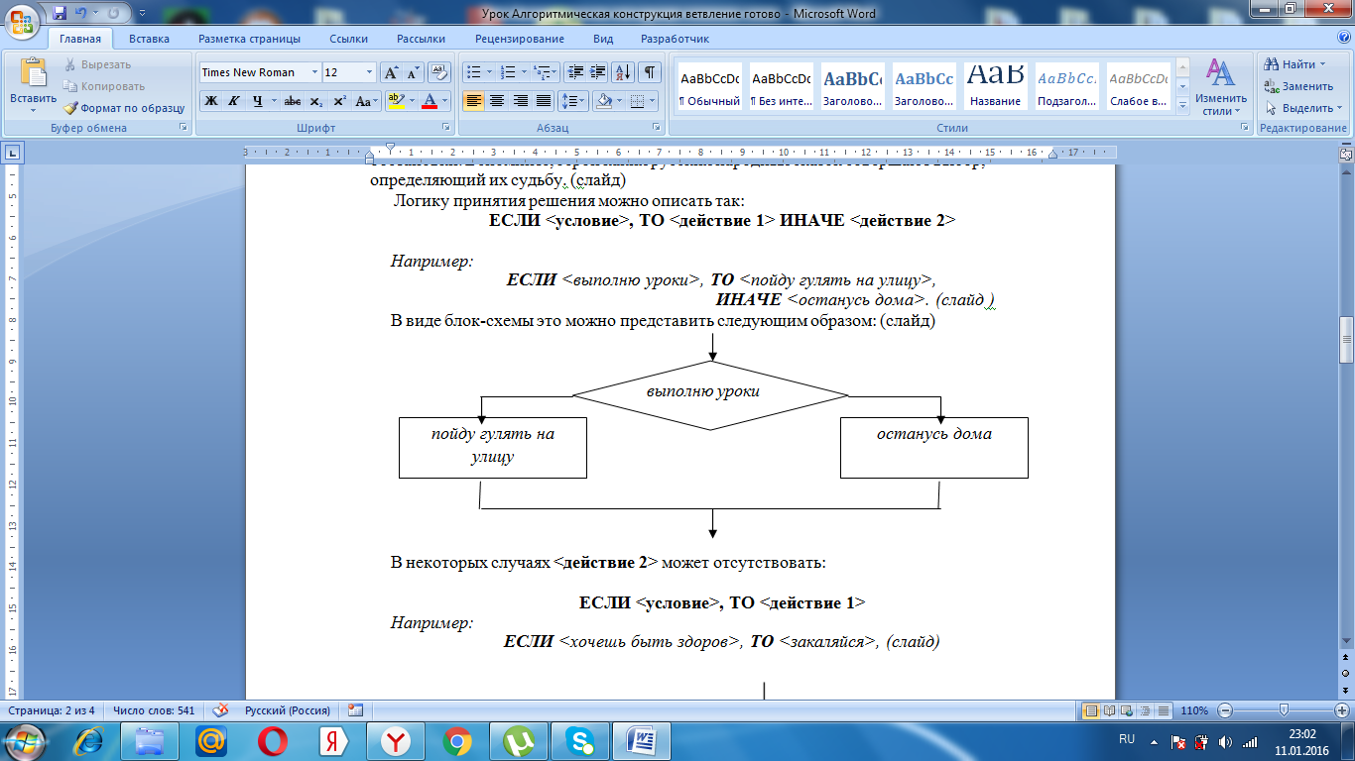
ЕСЛИ <условие>, ТО <действие 1> ИНАЧЕ <действие 2>
Например:
ЕСЛИ <выполню уроки>, ТО <пойду гулять на улицу>,
ИНАЧЕ <останусь дома>

Slide 9
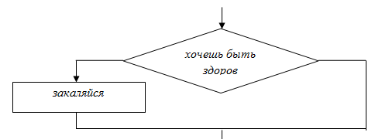
ЕСЛИ <условие>, ТО <действие 1>
Например:
ЕСЛИ <хочешь быть здоров>, ТО <закаляйся>

Slide 10
Форма организации действий, при которой в зависимости от выполнения или невыполнения некоторого условия совершается либо одна, либо другая последовательность действий, называется «ветвлением»
Алгоритмическая конструкция «Ветвление»

Slide 11

«Чем пахнут ремёсла?»
отрывок из стихотворения
Дж. Родари
У каждого дела запах особый:
В булочной пахнет тестом и сдобой.
Мимо столярной идешь мастерской
Стружкою пахнет и свежей доской.
Пахнет маляр скипидаром и краской.
Пахнет стекольщик оконной замазкой.
Куртка шофера пахнет бензином,
Блуза рабочего — маслом машинным.

Slide 12


Решение квадратного уравнения
Модель задачи
ax²+bx+c=0
Формализация задачи
D:=b²-4*a*c
если D>0, то x₁
x₂:=
если D=0, то
x:
если D<0, то корней нет

Slide 13
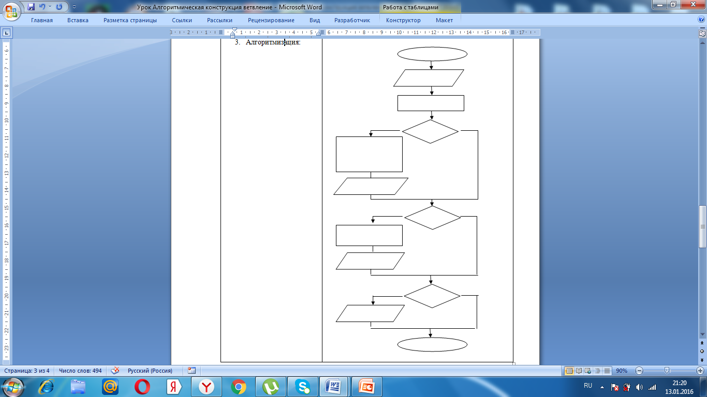
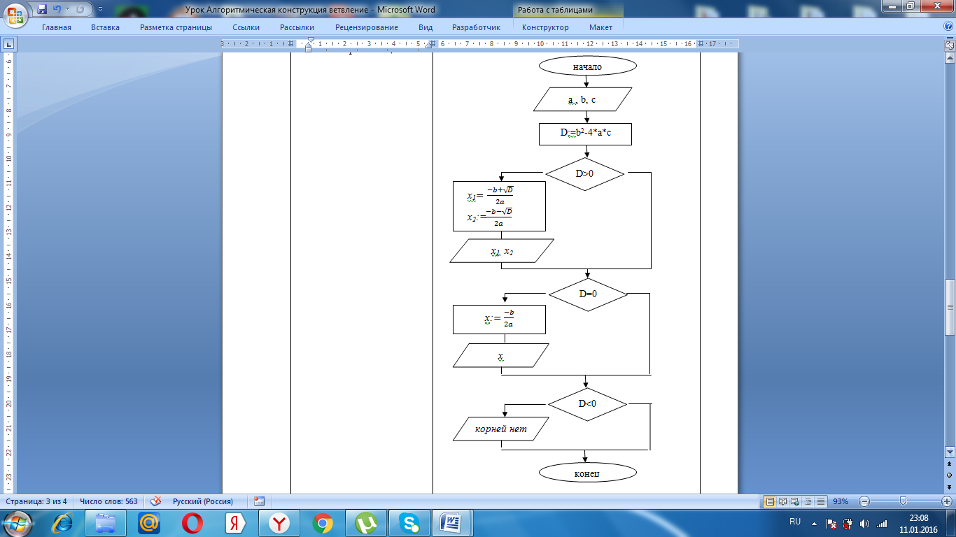
Решение квадратного уравнения
Алгоритмизация задачи

Slide 14
Домашнее задание
Привести примеры литературных произведений, в которых встречаются алгоритмические конструкции «ветвление».
Записать их с помощью блок-схем.

Slide 15
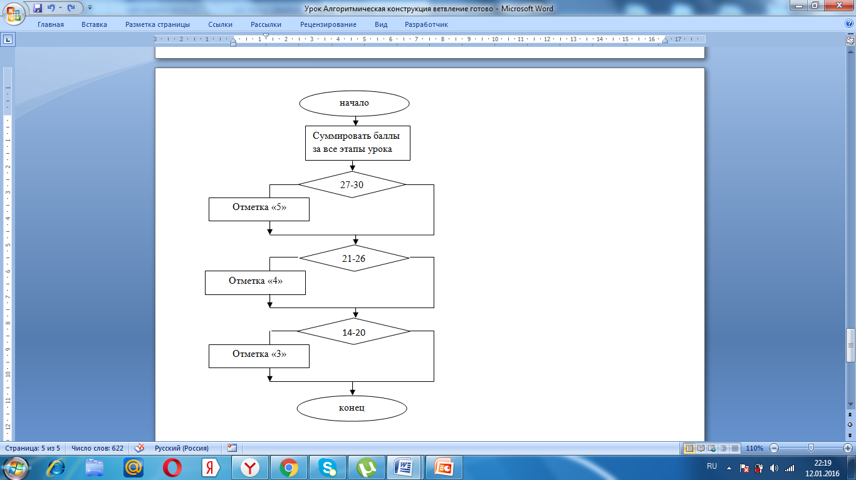
Выставление отметок

Slide 16
Спасибо за урок!

